Slide 1

磁芯线圈
2025年01月21日
叶昌庆

Slide 2
目录
交流电阻测量方法
温度对磁芯线圈的影响
磁芯线圈交流电阻
  线圈部分损耗
  磁滞损耗

Slide 3
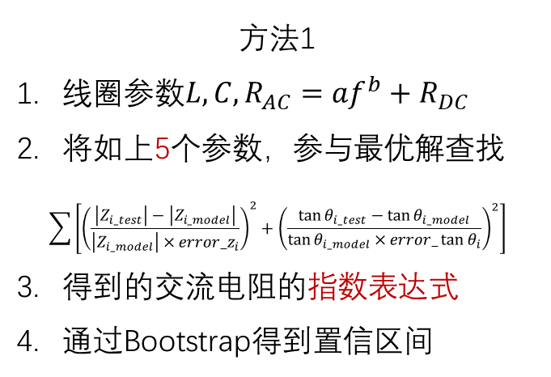
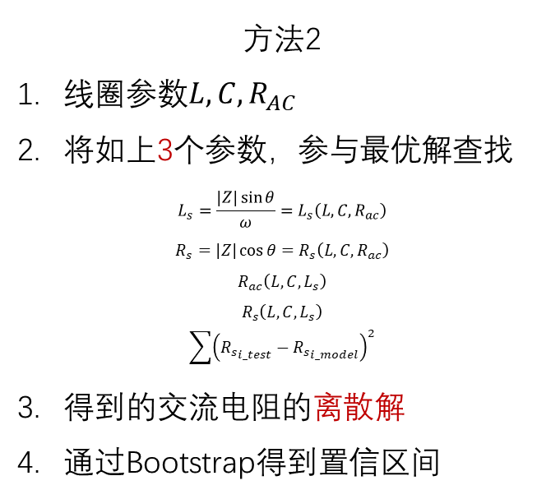
交流电阻测量方法
方法2
线圈参数$L,C,R_{AC}$
将如上3个参数，参与最优解查找
$$L_{s}=\frac{\left|Z\right|\sin{θ}}{ω}=L_{s}\left(L,C,R_{ac}\right)$$
$$R_{s}=\left|Z\right|\cos{θ}=R_{s}\left(L,C,R_{ac}\right)$$
$$R_{ac}\left(L,C,L_{s}\right)$$
$$R_{s}\left(L,C,L_{s}\right)$$
$$\sum{{\left({R_{s}}_{i_test}−{R_{s}}_{i_model}\right)}^{2}}$$
得到的交流电阻的离散解
通过Bootstrap得到置信区间
方法1
线圈参数$L,C,R_{AC}={af}^{b}+$ $R_{DC}$
将如上5个参数，参与最优解查找
$$\sum{\left[{\left(\frac{\left|Z_{i_test}\right|−\left|Z_{i_model}\right|}{\left|Z_{i_model}\right|×{error_z}_{i}}\right)}^{2}+{\left(\frac{\tan{θ_{i_test}}−\tan{θ_{i_model}}}{\tan{θ_{i_model}}×{error_\tan{θ}}_{i}}\right)}^{2}\right]}$$
得到的交流电阻的指数表达式
通过Bootstrap得到置信区间
测试线圈：coil3_2_core2
方法1残差：6772968
方法2残差：6508186
两个方法交流电阻结果符合较好
对于交流电阻的求解两种方法均适用

Slide 4
目录
交流电阻测量方法
温度对磁芯线圈的影响
磁芯线圈交流电阻
  线圈部分损耗
  磁滞损耗

Slide 5
加热时间
设定温箱温度为40℃，线圈从室温（ 16.8℃ ）开始加热，2min之后，温箱即达到预设温度
加热时间>1h，磁芯温度基本可以保持稳定

Slide 6
加热时间
10h 测试结果
设定温箱温度为40℃，线圈从室温（ 14.7℃ ）开始加热，2min之后，温箱即达到预设温度
加热时间~2h时，线圈交流电阻达到峰值，之后随着时间增加，线圈交流电阻逐渐下降，在22h时回升。
线圈温度在>22h，才稳定？

Slide 7
温度对磁芯线圈的影响
Core：80mm
实验设置：温箱在15℃/ 25℃/40℃稳定运行>2h，关闭温箱，进行线圈测试
实验结论：磁芯的损耗特性受温度影响较大
20241005：气温17~24℃
20241223：气温1~6℃
https://lishi.tianqi.com/hefei

Slide 8
更多的测试结果
Core：120mm

Slide 9
不同温度的磁滞回线_直流
Area for 273K: -0.0048884
Area for 283K: 0.087259
Area for 293K: 0.11568
Area for 303K: 0.12429
Area for 313K: 0.15137
直流条件下的磁滞回线变化符合预期

Slide 10
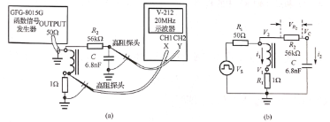
磁滞回线交流测试方案
检测B－H磁滞回线的原理和方法

Slide 11
目录
交流电阻测量方法
温度对磁芯线圈的影响
磁芯线圈交流电阻
  线圈部分损耗
  磁滞损耗

Slide 12
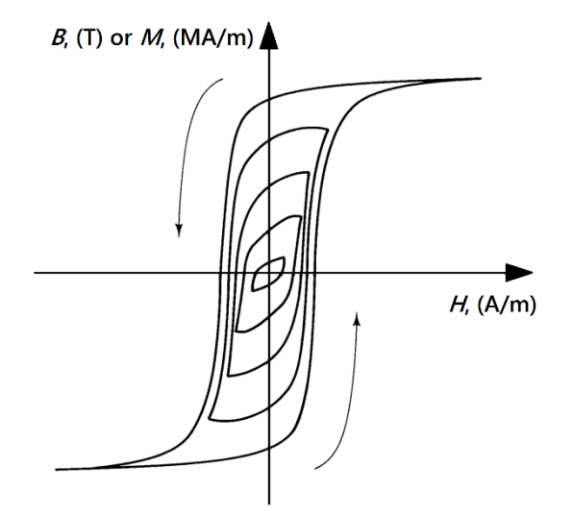
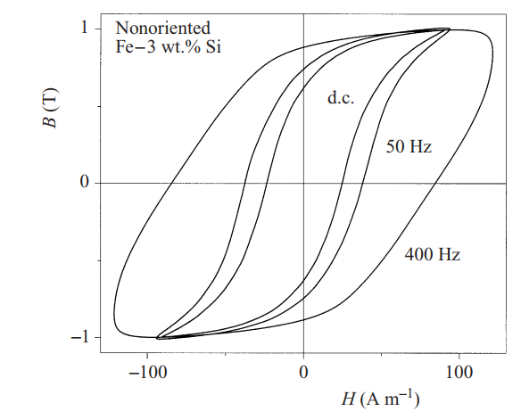
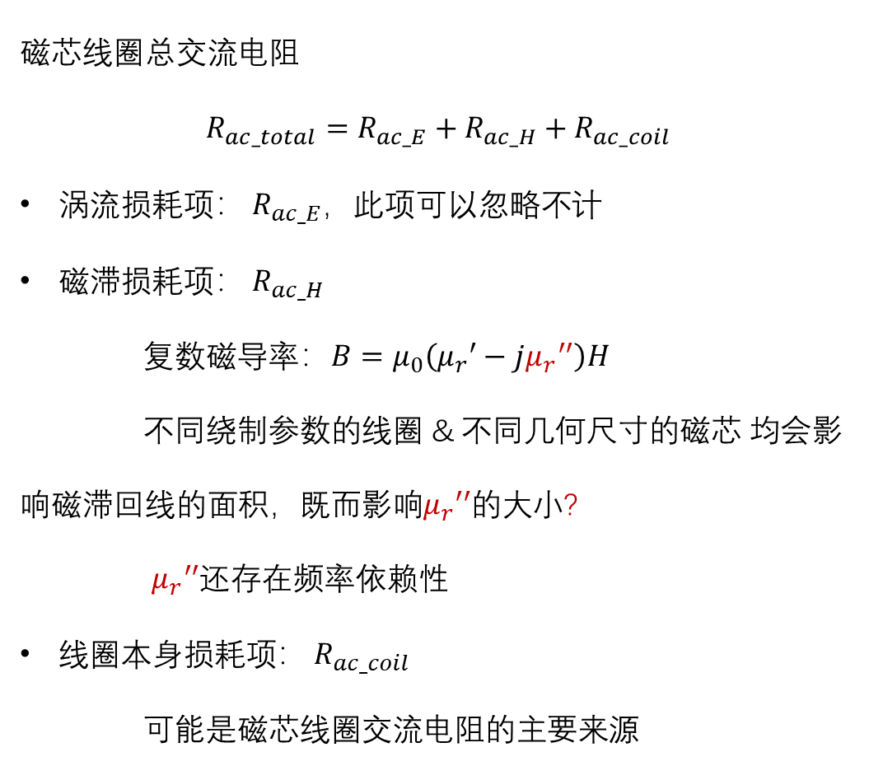
磁芯线圈交流电阻
磁芯线圈总交流电阻
$$R_{ac_total}=R_{ac_E}+R_{ac_H}+R_{ac_coil}$$
涡流损耗项： $R_{ac_E}$，此项可以忽略不计
磁滞损耗项： $R_{ac_H}$
复数磁导率：$B=μ_{0}\left({μ_{r}}^{′}−j{μ_{r}}^{′′}\right)H$
不同绕制参数的线圈 & 不同几何尺寸的磁芯 均会影响磁滞回线的面积，既而影响${μ_{r}}^{′′}$的大小?
${μ_{r}}^{′′}$还存在频率依赖性
线圈本身损耗项： $R_{ac_coil}$
可能是磁芯线圈交流电阻的主要来源

Slide 13
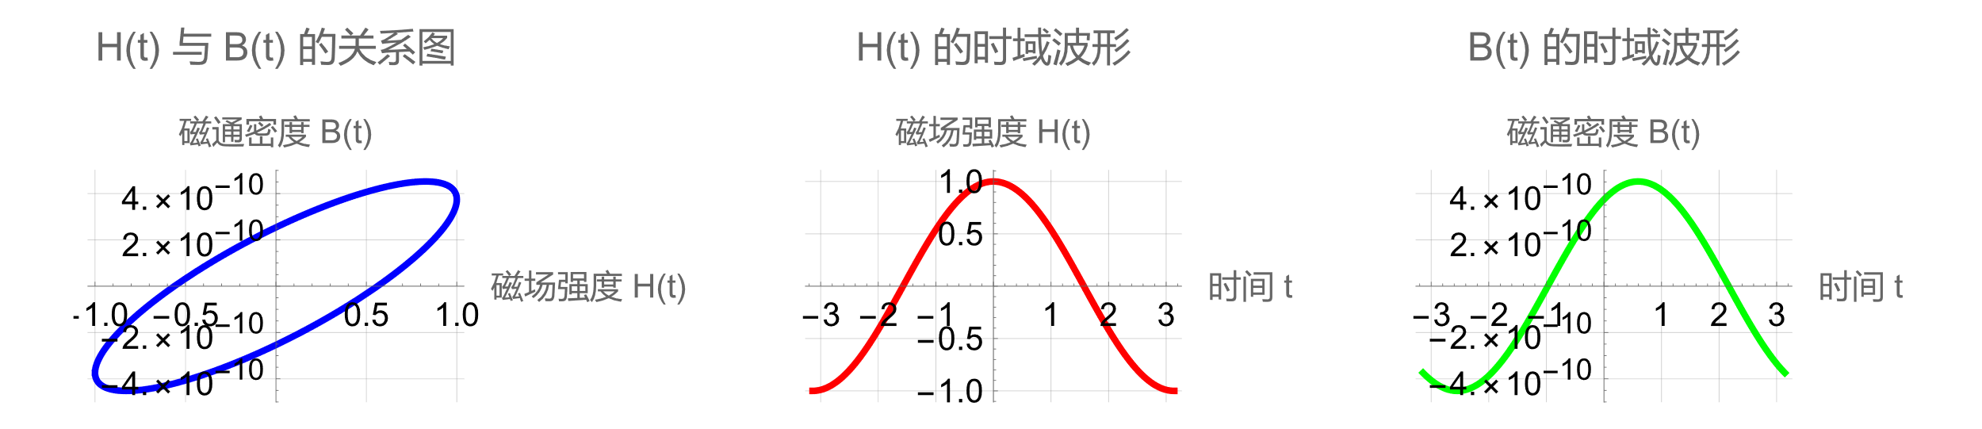
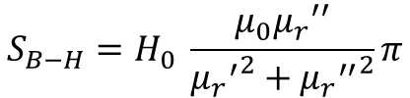

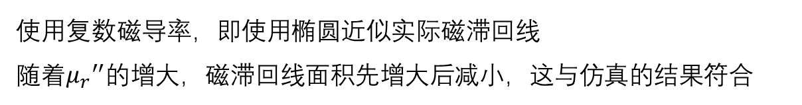
复数磁导率
$$H=H_{0}e^{iωt}$$
$$B=μ_{0}\left({μ_{r}}^{′}−j{μ_{r}}^{′′}\right)H=\frac{μ_{0}}{\sqrt{{{μ_{r}}^{′}}^{2}+{{μ_{r}}^{′′}}^{2}}}e^{i\left(−φ\right)}H_{0}e^{iωt}=H_{0} \frac{μ_{0}}{\sqrt{{{μ_{r}}^{′}}^{2}+{{μ_{r}}^{′′}}^{2}}}e^{iωt−φ}$$
其中：
$$φ=\tan^{−1}{\frac{{μ_{r}}^{′′}}{{μ_{r}}^{′}}}$$
仿真结果&计算结果
$$S_{B−H}=H_{0} \frac{μ_{0}{μ_{r}}^{′′}}{{{μ_{r}}^{′}}^{2}+{{μ_{r}}^{′′}}^{2}}π$$
使用复数磁导率，即使用椭圆近似实际磁滞回线
随着${μ_{r}}^{′′}的增大$，磁滞回线面积先增大后减小，这与仿真的结果符合

Slide 14
仿真结果VS测试结果
对于空气芯的交流电阻，仿真结果能较好符合测试结果
先前测试结果
目前测试结果

Slide 15
仿真结果VS测试结果
修改20240708的拟合放结果，使用的测试数据限制在<9kHz，得到rac_3_2_20240708_2.csv
与仿真方法以及数据基本无关
20240708：气温27~36℃
20240729：气温26~34℃
20241125：气温8~10℃
20240107：气温0~9℃

Slide 16
仿真结果VS测试结果
参数依次为，绕线内径，绕线外径，绕线高度（mm）：
  coil1：40//57//30，0.6实心线，预计14层*50匝
  coil2： 40//57//45，0.6实心线，预计14层*75匝
  coil3： 40//57//60，0.6实心线，预计14层*100匝
对于不同匝数的线圈仿真结果能较好符合测试结果

Slide 17
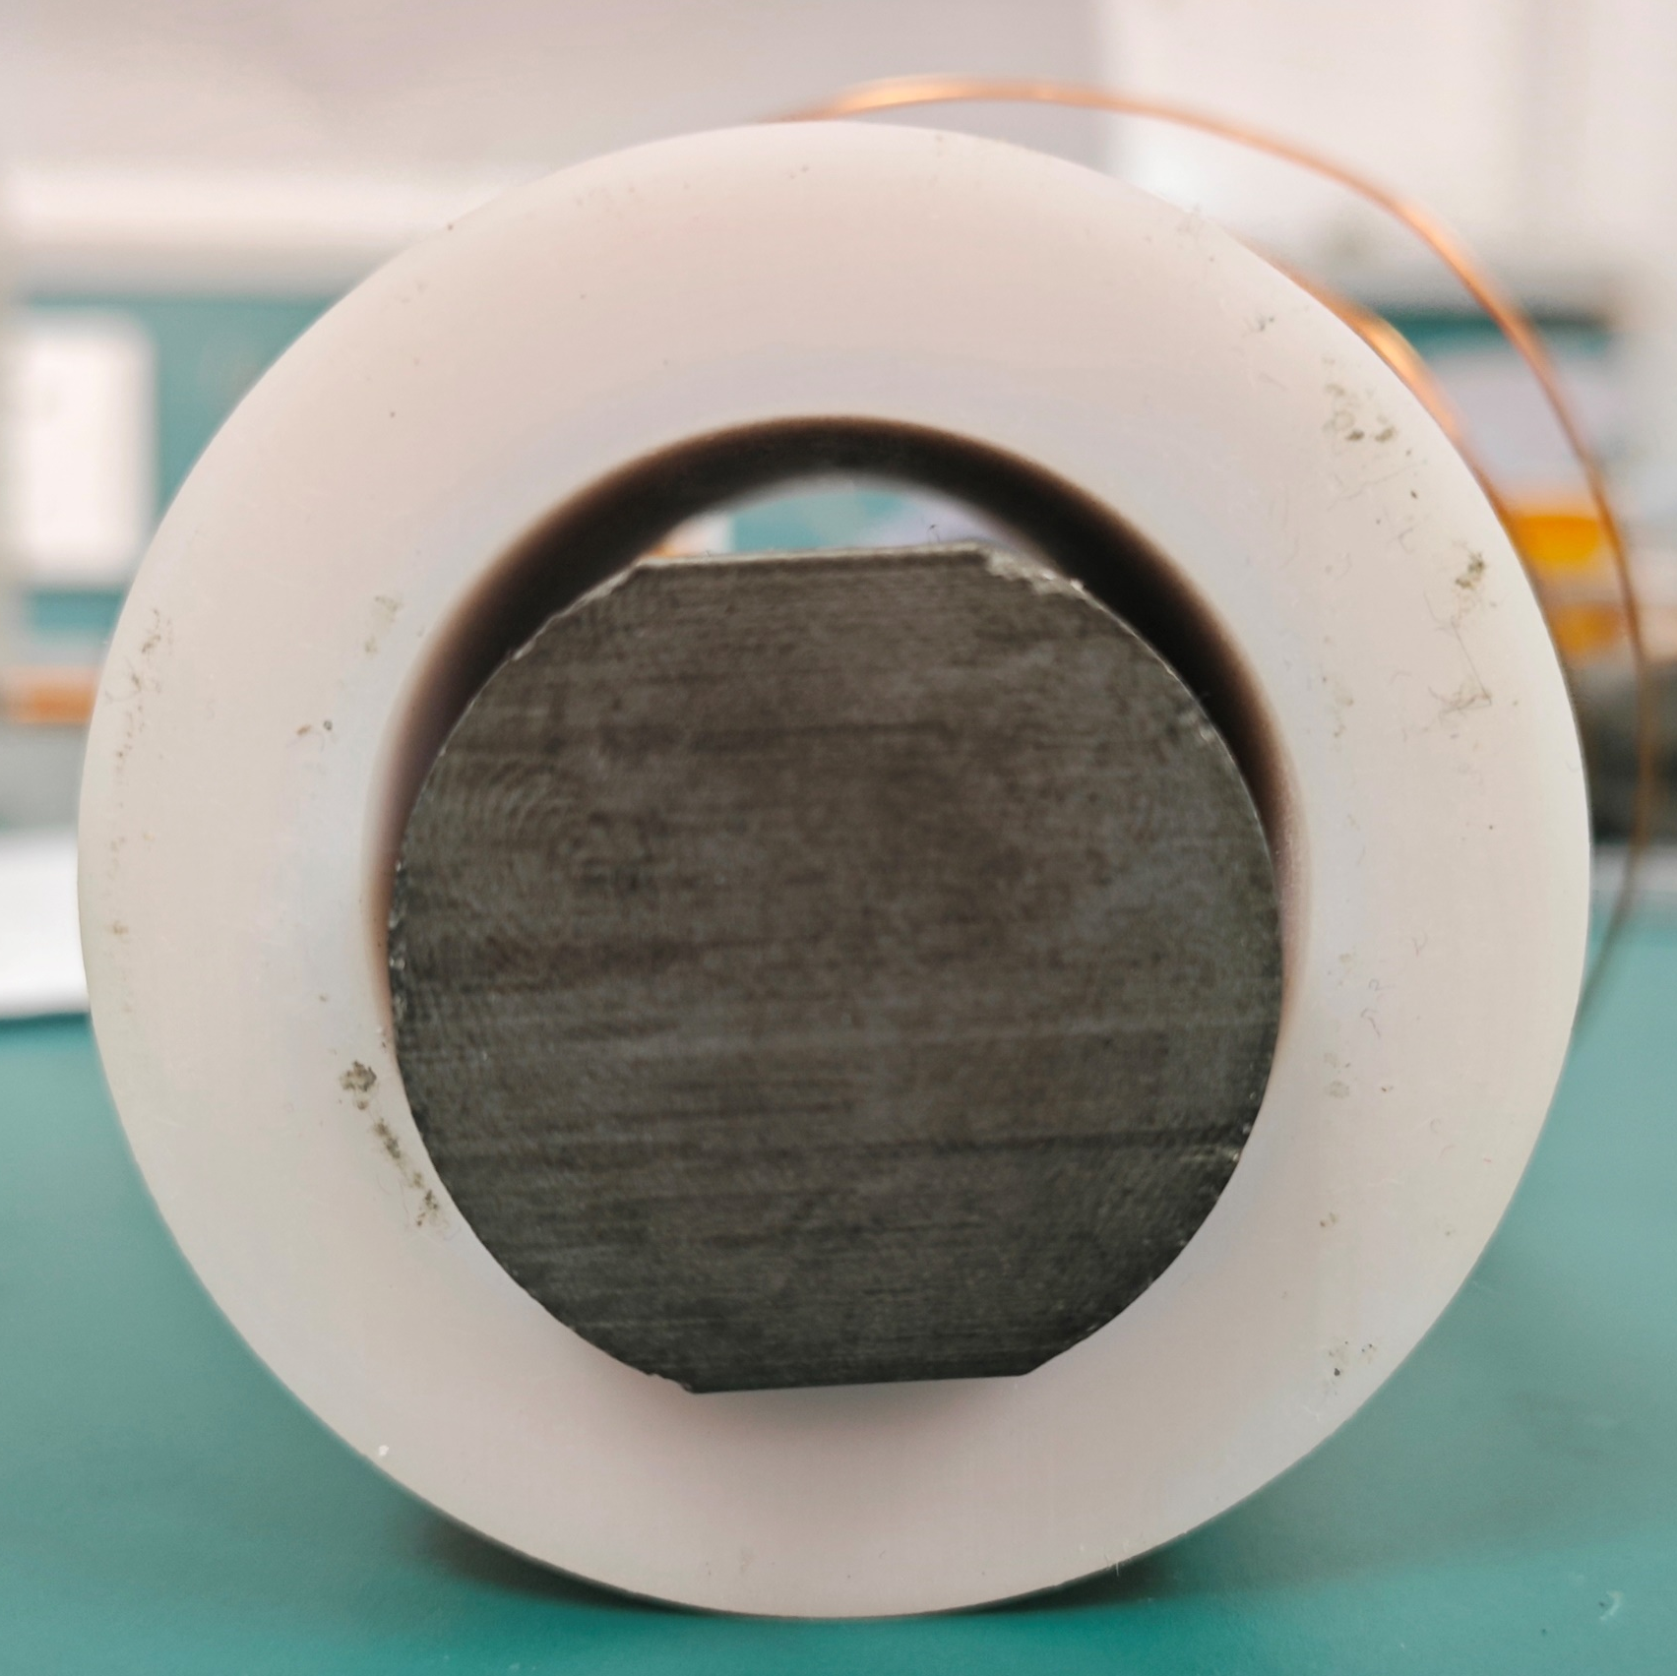
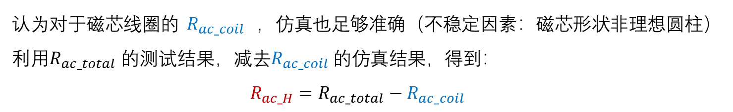
仿真结果VS测试结果
认为对于磁芯线圈的$R_{ac_coil}$，仿真也足够准确（不稳定因素：磁芯形状非理想圆柱）
利用$R_{ac_total}$ 的测试结果，减去$R_{ac_coil}$的仿真结果，得到：
$$R_{ac_H}=R_{ac_total}−R_{ac_coil}$$

Slide 18
磁导率虚部求解

